Slide 1
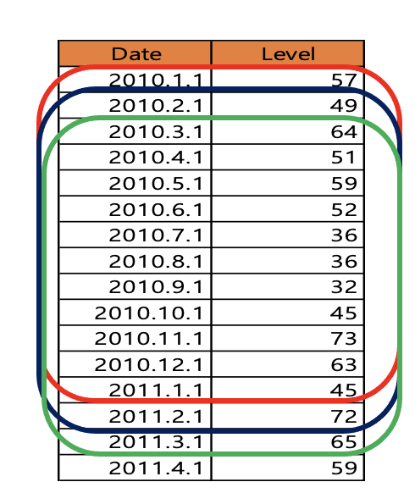
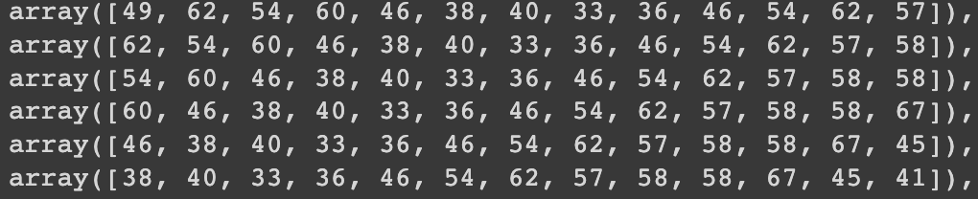
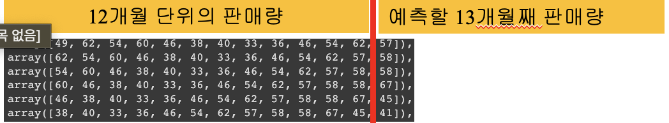
1차원 데이터
데이터 하나씩 밀리는 형태로 13개씩 데이터 한 쌍을 만듬
2차원 데이터
가로가 13개인 형태로 = (13X n)
12씩 딥러닝 모델의 입력으로 사용
13번째 데이터는 정답으로 사용하여,
모델의 예측값과 비교할 데이터

